Slide 1
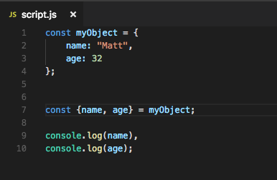

Destructuring Object
Permet de récupérer des propriétés et méthode d’Objet que l’on met dans des variables qui doivent impérativement comporter le même noms que les propriétés et méthode que l’on désire..

Slide 2
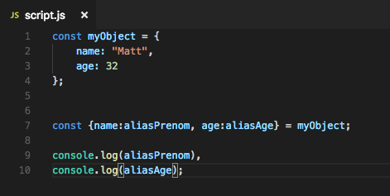

On peut utiliser des alias

Slide 3
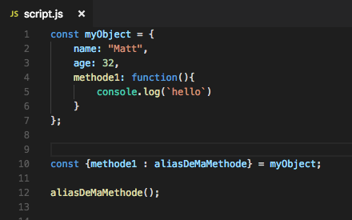

Récupération de méthode d’Objet dans une variable

